Slide 1

哪吒XX美术课
火尖枪下
的XX火花
教学目标/课程导入/绘画XX/绘画步骤
哪吒出生奇异，一身神器，能变化三头六臂又或三头八臂，为莲花化身，最早由佛教护法军神“那咤”演变而成。
哪吒
讲述人：XXPPT
日期：20××.××.××

Slide 2
目录
/CONTENTS
01
哪吒教学目标
03
哪吒绘画XX
Nezha Teaching Objectives
Nezha's painting material
02
哪吒课程导入
04
哪吒绘画步骤
Nezha course import
Nezha painting steps

Slide 3
PART 01
哪吒
教学目标
哪吒出生奇异，一身神器，能变化三头六臂又或三头八臂，为莲花化身，最早由佛教护法军神“那咤”演变而成。

Slide 4

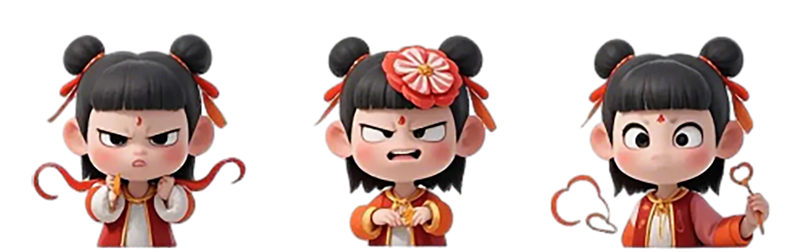
教学目标
01
表现出人物的造型特点，了解哪吒的故事情节，学习卡通人物，提高色彩审美，学习马克笔叠色技法完成画面。通过观察概括出哪吒的外形外貌特点，表现出人物的造型。
体现出人物的神态。通过富有特点的五官的刻画，表现出人物的表情、神态，让画面更加生动。
02

Slide 5
PART 02
哪吒
课程导入
哪吒出生奇异，一身神器，能变化三头六臂又或三头八臂，为莲花化身，最早由佛教护法军神“那咤”演变而成。

Slide 6

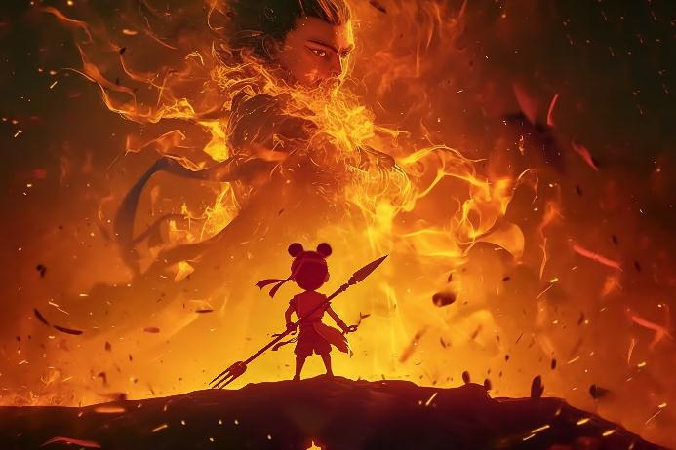
课程导入
大家有没有看过，
哪吒这部电影呢？
哪吒是中国古代神话
和民间传说中的重要人物！

Slide 7

哪吒
哪吒是魔丸转世，李靖的儿子。因为魔丸转世的身份，他遭到了陈塘关百姓的歧视、排斥、嘲笑和敌对
也因此，他性格孤僻、冷漠、叛逆、憋屈、玩世不恭，时不时就要跑出门大闹陈塘关百姓，让大家也不得安生
玩世不恭的外表下，哪吒比谁都孤独，比谁都希望得到认可
Notes:
模板来自于： XXPPT https://www.1ppt.com/

Slide 8
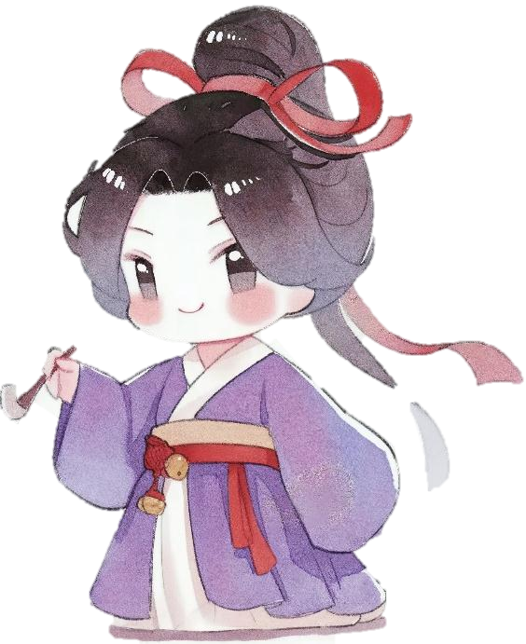
哪吒的身世背景
哪吒是托塔天王李靖的第三个儿子，母亲是殷夫人。
传说中，哪吒是灵珠子转世，出生时是一个肉球，后被李靖用剑劈开，才现出真身。

Slide 9

哪吒的传奇故事
莲花化身
大闹东海
助周伐纣
哪吒死后，其师太乙真人用莲花和莲藕为他重塑肉身，使他复活
哪吒在东海洗澡时，用混天绫搅动海水，惊动了东海蛇王。蛇王派三太子敖丙前来查看，结果被哪吒打死。蛇王大怒，水淹陈塘关，哪吒为救百姓，自刎谢罪
哪吒在《封神演义》中助周武王伐纣，立下赫赫战功
Notes:
模板来自于： XXPPT https://www.1ppt.com/

Slide 10
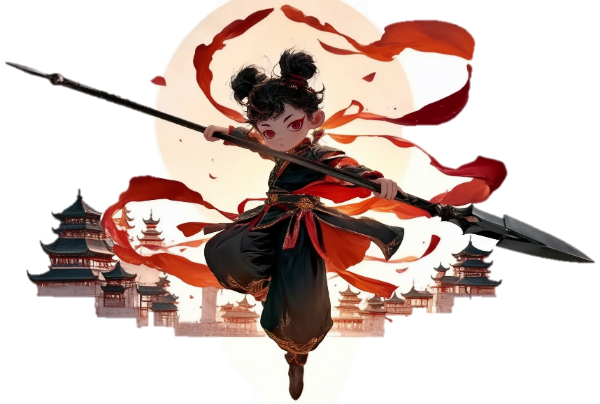
哪吒文化影响
哪吒在中国文化中象征着勇敢、正义和反抗精神。哪吒的形象在文学、戏剧、电影、动画等艺术形式中广泛出现，如《封神演义》、动画电影《哪吒之魔童降世》《哪吒之魔童闹海》等。哪吒的故事不仅在中国广为流传，也在东亚其他国家和地区有着深远的影响。

Slide 11
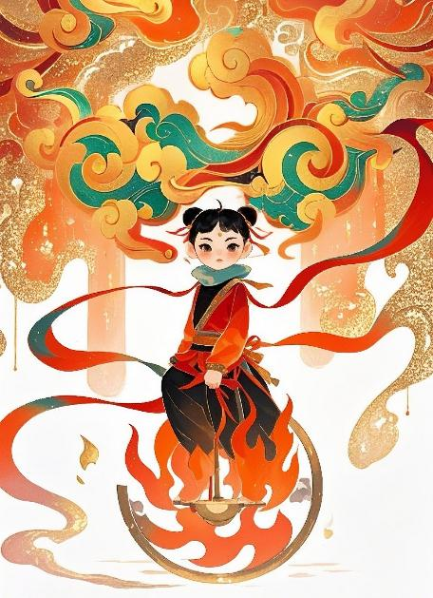

哪吒的本尊
哪吒出生奇异，一身神器，能变化三头六臂又或三头八臂，为莲花化身，最早由佛教护法军神“那咤”演变而成，后被道教所吸纳，在神仙谱中被归类为“忠武战神”之位，属于武神一系。

Slide 12

哪吒儿童时的基本特征
前额一头齐齐的刘海，头顶扎着双鬏发型，两双很大的XX眼，浓重的眼妆加上略微恐怖的一排排板牙（常露出邪魅的笑容，表情略带一丝可爱）
额头中间有一个代表火焰的红印记，脖子上套着金项圈（乾坤圈），身穿莲花图案红衣马甲，火焰花纹的棕色七分裤，系着黄色腰带，身材比较矮X。手经常插到裤袋里

Slide 13
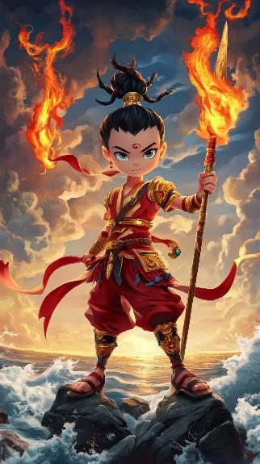
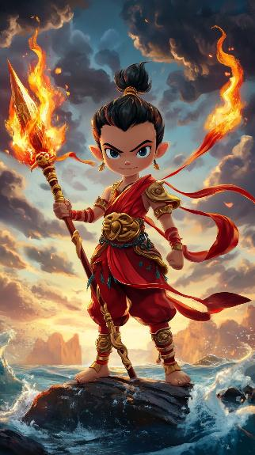

哪吒少年时的基本特征
魔化的变身形态（真身），取下乾坤圈后变成高大的少年外形，发型似火焰一般竖起，具有白眼（丧失理智时）、冷酷眼神（非丧理智）两种状态，耳朵变尖，皮肤黑了一点，双眼后太阳穴出现火焰印，两边肩膀上也各有两火焰印，光脚

Slide 14
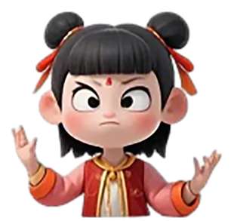

哪吒衣服颜色特征
以红色为主色调，象征活力、勇气和正义，同时搭配金色或白色装饰。常穿着短款上衣或无袖马甲，便于行动。
穿着短裤或短裙，露出X腿，显得轻便灵活。肩部常披着混天绫（红色绸带），随风飘动，既美观又具有战斗功能。

Slide 15
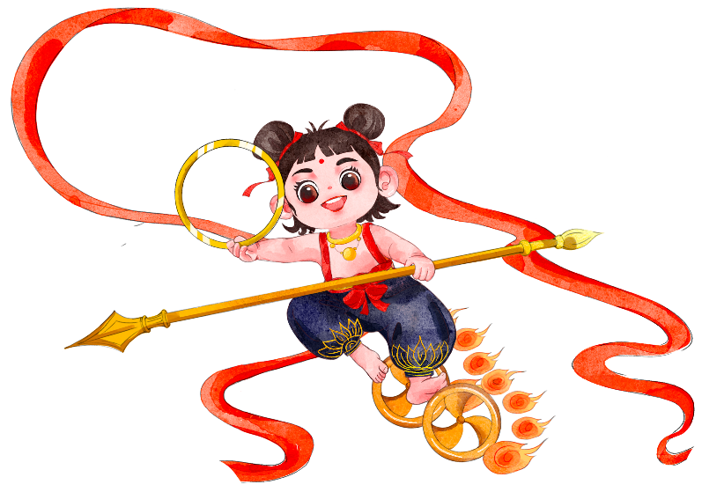
哪吒的配饰
火尖枪
乾坤圈
风火轮
乾坤圈通常挂在脖子上或拿在手中。风火轮踩在脚下，火焰环绕，象征其飞行能力。火尖枪手持长枪，枪头火焰缭绕，威风凛凛。莲花元素，由于哪吒复活时是用莲花和莲藕重塑肉身，因此他的服饰或背景中常带有莲花图案，象征纯洁与重生。
Notes:
模板来自于： XXPPT https://www.1ppt.com/

Slide 16
PART 03
哪吒
绘画
哪吒出生奇异，一身神器，能变化三头六臂又或三头八臂，为莲花化身，最早由佛教护法军神“那咤”演变而成。

Slide 17
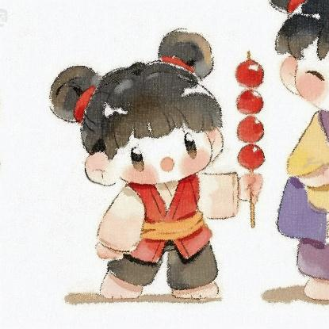
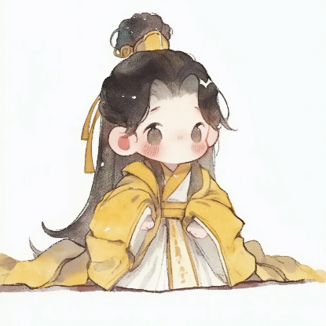
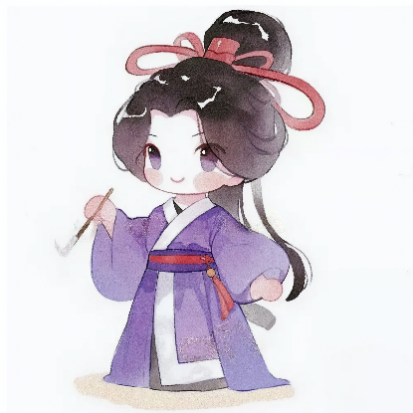
参考
插入XX一
插入XX三
插入XX二

Slide 18
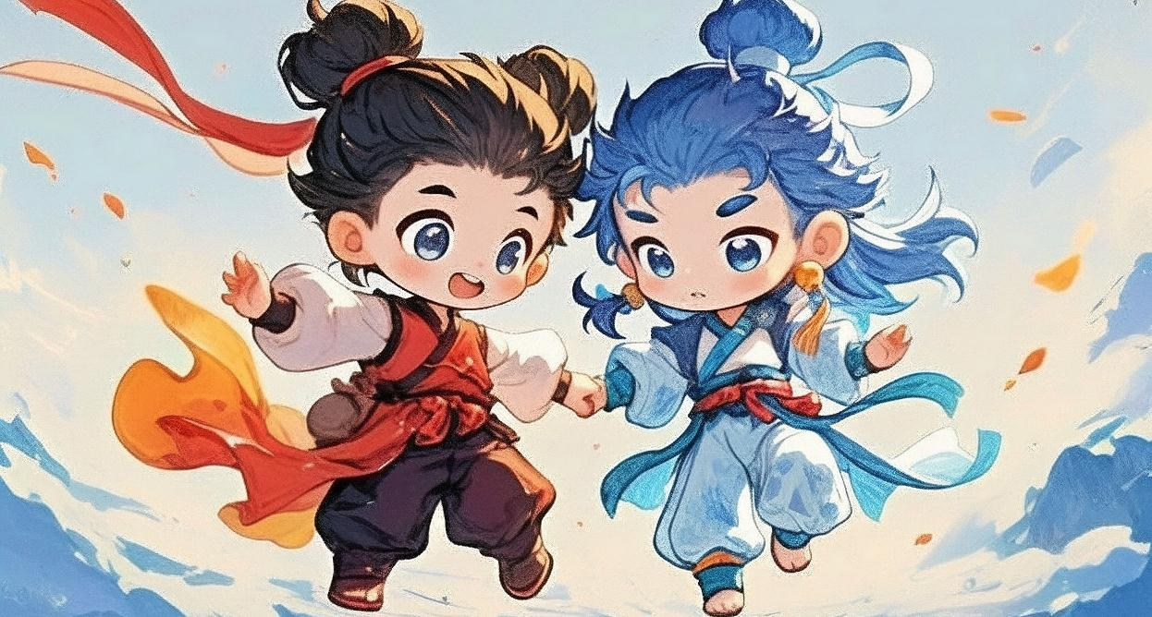
参考
插入相关XX

Slide 19

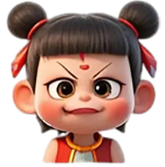
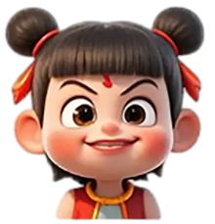
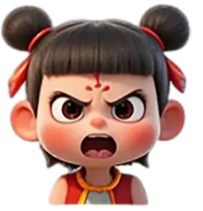
参考
插入XX一
插入XX二
插入XX三
插入XX四

Slide 20
PART 04
哪吒
绘画步骤
哪吒出生奇异，一身神器，能变化三头六臂又或三头八臂，为莲花化身，最早由佛教护法军神“那咤”演变而成。

Slide 21
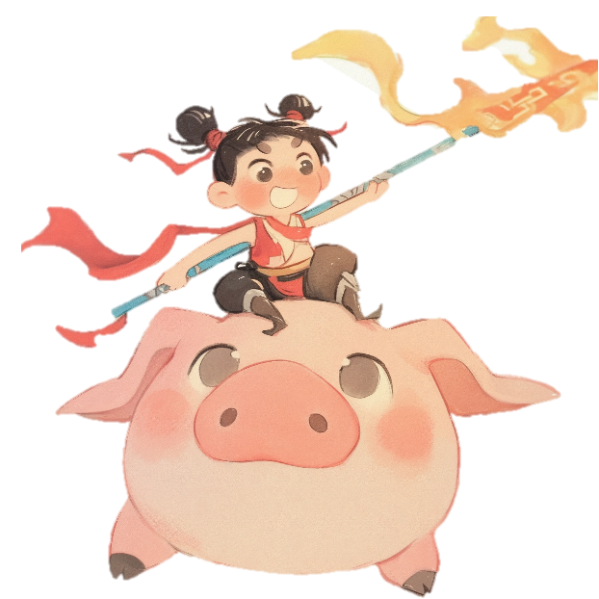

哪吒绘画步骤
哪吒的形象既充满童真，又带有神性和英雄气概，是中国传统文化中极具代表性的少年英雄形象。我们今天一起来画一画吧！

Slide 22
范画创作借鉴
插入相关XX
插入相关XX
插入相关XX
01
02
03
纸胶带粘贴在四周，将画面分割两部分。先用铅笔起稿画出主题人物，线条流畅，注意比例
用勾线笔勾线（可以直接用棕色马克笔勾线），注意粗细变化，皮肤色大面积涂色
进行人物上色时注意马克笔的叠加，如哪吒的身体，可以先用橙色涂上底色，再用深色勾出阴影部分，在两个颜色交界处进行晕染，使颜色过度均匀

Slide 23


范画创作借鉴
04
背景用黑白线描进行装饰。
插入相关XX
05
标题设计，根据自己的想法设计标题艺术字，背景进行简单装饰。
插入相关XX

Slide 24
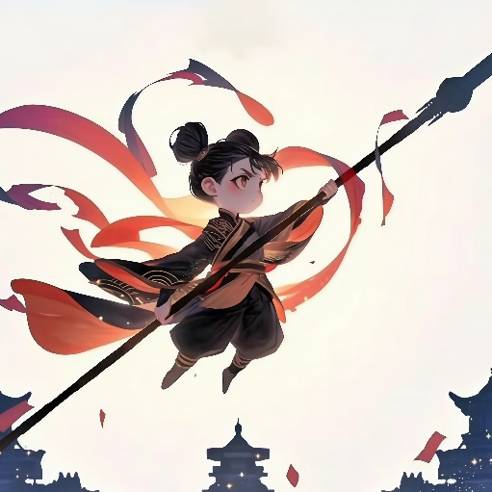
行业PPT模板http://www.1ppt.com/hangye/
课后点评
在课堂上，选择了X朋友非常喜欢的动画片中的形象为绘画主题，激发了孩子们的绘画热情。
通过对哪吒这一卡通形象的刻画，X朋友们掌握了线条的运笔和色彩的变化，并通过对人物表情的创作，画面呈现出童真的趣味。
X朋友们在背景的创作上，能勇敢表达自己的想法，画面整体丰富饱满，充满童趣。
插入XX
Notes:
模板来自于： XXPPT https://www.1ppt.com/

Slide 25
哪吒XX美术课
火尖枪下
的XX火花
教学目标/课程导入/绘画XX/绘画步骤
哪吒出生奇异，一身神器，能变化三头六臂又或三头八臂，为莲花化身，最早由佛教护法军神“那咤”演变而成。
哪吒
讲述人：XXPPT
日期：20××.××.××

Slide 26


https://www.pptsupermarket.com/customizes
PPTSUPERMARKETDELETE

Slide 27



PPT超级市场AI
1分钟免费
AI生成精美PPT
https://www.pptsupermarket.com
PPTSUPERMARKETDELETE

Slide 28


Powered by
免费定制PPT
免费下载PPT
PPTSUPERMARKETDELETE

Slide 29
提示：
此文件仅供您在内部团队交流学习交流之用，严禁在其他公共领域传播或商用。如果因为您将本站资源用于其他用途而引起的纠纷，本站不负任何责任
部分页面仅有一行过渡文字，如不需要请删除
文档正文字体为：思源等宽 L(SourceHanMonoSC-Light)、MiSans Normal
部分字体来源于100font.com 点击此链接下载字体
部分图标来源于Storyset.com 点击此链接获取图标
PPTSUPERMARKETDELETE

